Slide 1

Od odgovornosti pojedinca do odgovornosti sustava: integrirani pristup zaštiti djece
doc.dr.sc. Toni Maglica, socijalni pedagog
Sveučilište u Splitu
Filozofski fakultet

Slide 2
Odgovornost pojedinca
Odgovornost sustava
Notes:
Na vagi odgovornosti: na kome leži težina? Na pojedincu ili na sustavu. Dakako, odgovor je i na jednom i na drugom, posebice ako uzmemo u obzir da se i sustav sastoji od pojedinaca sa svojim ulogama, pozicijama, imenima i prezimenima.

Slide 3

Suradnja/partnerstvo sustava – temelj integriranosti i učinkovitosti
izbjegavanje odgovornosti („nije to naše”)
„svojatanje područja” („to je naše”)
neprofesionalna komunikacija ili nekomuniciranje
međusobno optuživanje
bespomoćnost
„nemam pravno uporište”
nedostatak ljudi, resursa
nerealna uzajamna očekivanja
Notes:
Puno puta čujemo…
Subjektivni i objektivni čimbenici koji ometaju suradničke odnose i partnerstvo, a upravo oni predstavljaju temelj učinkovite zaštite djece. Nema učinkovite zaštite bez integriranih, uvezanih, usklađenih sustava.

Slide 4
Z A Š T O ?
(Ajduković, 2021)

Slide 5
socijalna skrb
odgoj i obrazovanje
unutarnji poslovi
pravosuđe
zdravstvo
udruge
ZAŠTITA DJECE
T K O ?
Notes:
Sustavna zaštita djece uključuje institucije iz različitih sektora: zdravstvo, obrazovanje, socijalnu skrb, pravosuđe i policiju.
Multidisciplinarni timovi osiguravaju koordiniranu i učinkovitu podršku djetetu i obitelj

Slide 6
Što može i mora pojedinac?
Osobna odgovornost: svaki član društva; prepoznavanje i prijava zlostavljanja (edukacija i osvještavanje zajednice)
Profesionalna odgovornost: etika struke i zakonske obveze djelovanja
Stalno usavršavanje: kontinuirano, rad na znanjima, vještinama, informacijama
Supervizija: rad na sebi /djeca su dobro koliko su dobro odrasli oko njih/
Lobiranje: zagovaranje pozitivnih promjena

Slide 7
Individualna odgovornost svakog građanina i stručnjaka je ključna, no samo sustavni pristup* donosi dugotrajne rezultate.
*Jasan, fokusiran, posvećen, sveobuhvatan, složen, koordiniran, paralelan, podržan

Slide 8
Educiranje i osvještavanje javnosti kroz preventivne i javnozdravstvene kampanje, promocija mentalnog zdravlja i dobrobiti
Odgoj i obrazovanje (vrtići i škole): preventivno djelovanje (socio-emocionalne, životne vještine), rano prepoznavanje, rana intervencija…
Socijalna skrb: podrška obiteljima u riziku, nadzor, spektar socijalnih mjera, specifični tretmani…
Zdravstvo: javno zdravlje, specifične terapije/tretmani, liječenje

Slide 9
Unutarnji poslovi i pravosuđe: sigurnost, represija, adekvatno sankcioniranje (generala prevencija), specifični tretmani…
Organizacije civilnoga društva: nadopunjavanje s institucijama, „popunjavanje prostora” u koje država sporije ulazi…
Mediji: senzibiliziranje, informiranje, fokus na pozitivno, primjeri dobrih praksi…

Slide 10
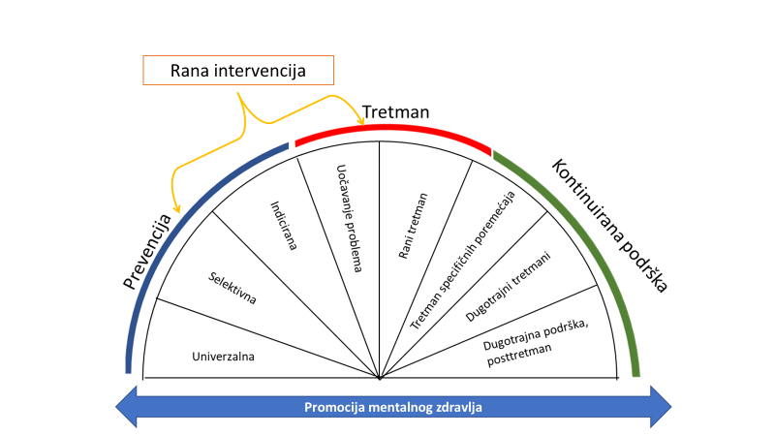
Bouillet i Maglica, 2024,prilagođeno Mrazek i Hagerty, 1994

Slide 11
Je li to izvedivo?

Slide 12
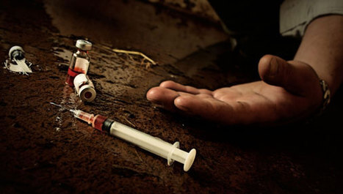

Primjer iz prakse…ne treba ići daleko
Split 70te, 80te, 90te
…nekoliko godina kasnije…
GRAD MODEL
Prevencija (na 3 razine)
Outreach programi
Komune
Harm reduction programi
Udruge (različite, udruge roditelja…)
…..
Uključenost različitih sustava
Jasan i snažan fokus države i drugih donositelja odluka (uz financiranje)
problematika ovisnosti
heroin i druga sredstva ovisnosti
grad slučaj

Slide 13
Malo o suradnji…
Zajednički rad, zajedničko rješavanje otvorenih pitanja
Ne događa se sama po sebi
Traži namjeru, posvećenost, ulaganje: vremena, energije, komunikacije
Umrežena suradnja:
• Što „oni“ mogu učiniti da „mi“ učinkovitije radimo?
• Što „mi“ možemo učiniti za „njih“ da oni učinkovitije rade?
Notes:
Kod umrežene suradnje važan aspekt je razvoj povjerenja između svih dionika i iskustvo
da se vode istim vrijednostima i ciljevima. Razvoju povjerenja pridonosi kad svi
uključeni daju puno povratnih informacija jedni drugima o procesu i ishodima svog
rada jer se tako „zatvaraju“ povratne veze među dionicima.

Slide 14
Učinkovitost međuresorne suradnje prepoznaje se:
• usmjerenost na dobrobit djeteta umjesto na odnos institucija,
• jednostavna i brza razmjena informacija (elektronička pošta)
• između ovlaštenih dionika
• međuprofesionalno i međuresorno razumijevanje, uvažavanje i povjerenje
• racionalno korištenje (zajedničkih) resursa uključujući što manje preklapanja broja razgovora s djetetom
• koordinirano djelovanje svih resora i organizacija civilnog društva vidljivo u integriranju usluga
• evaluacija učinaka, prepoznavanje dobre prakse i njeno unapređenje.

Slide 15
Smjernice UNICEF-a (Ajduković, 2021)
Definirati vrijednosni okvir međuresorne suradnje
Unaprijediti konceptualne i zakonodavne aspekte m.s.
Riješiti pitanja razmjene i protoka informacija među resorime
Unaprijedili organizacijske pretpostavke djelovanja
Podizati kompetencije svih sudionika „lanca” m.s. u zaštiti djece
Unaprijediti rad koordinacijskih tijela
Razviti strategiju zajedničkog medijskog djelovanja

Slide 16
Najbolji interes i zaštita djece – ugrađeni u kulturu, procese i vrijednosti sustava.
***
Nijedan stručnjak ne može sam zaštititi dijete;
sigurnost se stvara zajedničkim, koordniniranim, sustavnim, sveobuhvatnim djelovanjem.
***
Samo zajedno možemo stvarati sigurno i podržavajuće okruženje za svako dijete.

Slide 17

Hvala na svemu što radite i sretno ☺
tmaglica@ffst.hr

